Slide 1


Aplicaciones de la función potencia
CLASE 6

Slide 2


Función potencia
Podemos modelar situaciones físicas y de la vida cotidiana utilizando la función potencia.
Para hacerlo es necesario determinar la función correspondiente, es decir, los valores de sus parámetros.

Slide 3
Ley de Coulomb
La magnitud de cada una de las fuerzas eléctricas con que interactúan dos cargas puntuales en reposo es directamente proporcional al producto de la magnitud de ambas cargas e inversamente proporcional al cuadrado de la distancia que las separa y tiene la dirección de la línea que las une. La fuerza es de repulsión si las cargas son de igual signo, y de atracción si son de signo contrario.
La magnitud de la fuerza se mide en Newton (N)
Las cargas se miden en Coulomb (c)
Las distancias se miden en metros (m)

Slide 4


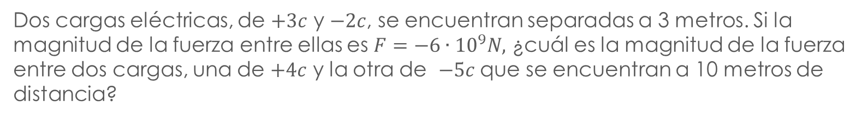


Ley de Coulomb
Dos cargas eléctricas, de $+3c$ y $−2c$, se encuentran separadas a 3 metros. Si la magnitud de la fuerza entre ellas es $F=−6∙{10}^{9}N,$ ¿cuál es la magnitud de la fuerza entre dos cargas, una de $+4c$ y la otra de $−5c$ que se encuentran a 10 metros de distancia?
La magnitud de cada una de las fuerzas eléctricas con que interactúan dos cargas puntuales en reposo es directamente proporcional al producto de la magnitud de ambas cargas.
$$r^{2}∙$$
$$F=$$
$$k∙$$
$q_{1}∙$ $q_{2}$
e inversamente proporcional al cuadrado de la distancia que las separa

Slide 5
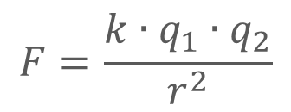
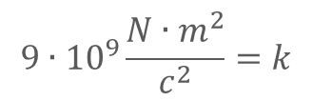

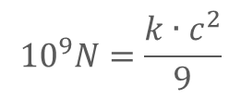
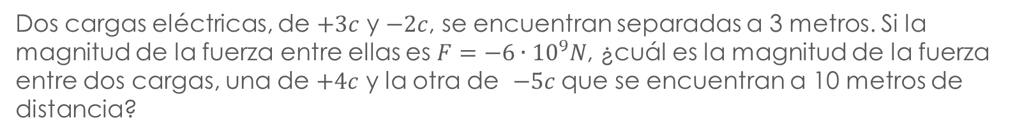
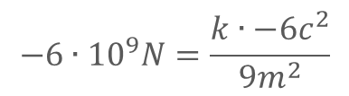
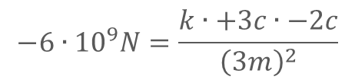
Ley de Coulomb
Dos cargas eléctricas, de $+3c$ y $−2c$, se encuentran separadas a 3 metros. Si la magnitud de la fuerza entre ellas es $F=−6∙{10}^{9}N$, ¿cuál es la magnitud de la fuerza entre dos cargas, una de $+4c$ y la otra de $−5c$ que se encuentran a 10 metros de distancia?
$$F=\frac{k∙q_{1}∙q_{2}}{r^{2}}$$
$$r^{2}∙F=k∙q_{1}∙q_{2}$$
$$r=3 m, q_{1}=+3c, q_{2}=−2c,F=−6∙{10}^{9}N$$
$$−6∙{10}^{9}N=\frac{k∙+3c∙−2c}{{\left(3m\right)}^{2}}$$
$$−6∙{10}^{9}N=\frac{k∙−6c^{2}}{9m^{2}}$$
$${10}^{9}N=\frac{k∙c^{2}}{9}$$
$${9∙10}^{9}\frac{N{∙m}^{2}}{c^{2}}=k$$

Slide 6


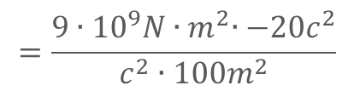

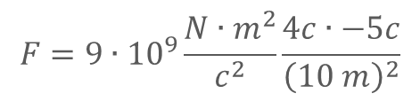

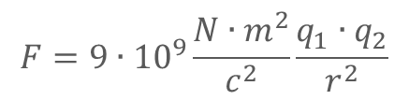
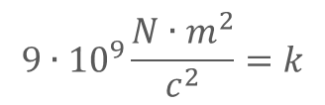

Ley de Coulomb
Dos cargas eléctricas, de $+3c$ y $−2c$, se encuentran separadas a 3 metros. Si la magnitud de la fuerza entre ellas es $F=−6∙{10}^{9}N,$ ¿cuál es la magnitud de la fuerza entre dos cargas, una de $+4c$ y la otra de $−5c$ que se encuentran a 10 metros de distancia?
$${9∙10}^{9}\frac{N{∙m}^{2}}{c^{2}}=k$$
$$F=\frac{k∙q_{1}∙q_{2}}{r^{2}}$$
$$F={9∙10}^{9}\frac{N{∙m}^{2}}{c^{2}}\frac{q_{1}∙q_{2}}{r^{2}}$$
$$r=10 m, q_{1}=+4c, q_{2}=−5c,$$
$$F={9∙10}^{9}\frac{N{∙m}^{2}}{c^{2}}\frac{4c∙−5c}{{\left(10 m\right)}^{2}}$$
$$=\frac{{9∙10}^{9}N{∙m}^{2}∙−20c^{2}}{c^{2}∙{100m}^{2}}$$
$$={9∙10}^{7}N∙−20$$
$$={−180∙10}^{7}N$$
$$={−1,8∙10}^{9}N$$

Slide 7
Final
Ahora te toca a ti
Practica lo aprendido, desarrollando la hoja de trabajo de esta clase.

